Slide 1
Monitorovanie ML modelov

Slide 2
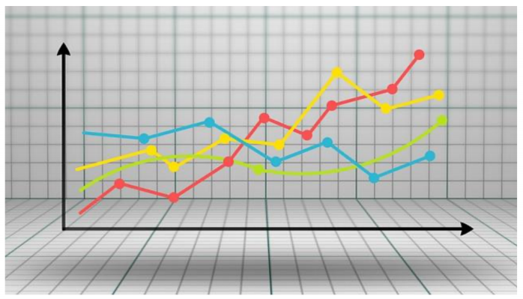
Preco monitorovat?
Data sa menia
Distribucia dat
Definicia atributov sa moze menit
Atributy sa mozu stat nedostupnymi

Slide 3
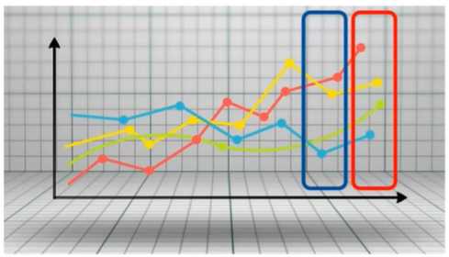
Kontinualne monitorovanie aplikacie
Zmena hodnot atributov
Zmena distribucie atributov
Pokles vykonnosti
Velkost okna napr.:
Ak denne 1000 predikcii tak testovat denne
Ak 1000 predikcii za minutu tak castejsie
Atd.

Slide 4
Co je monitorovanie
Monitorovanie = udalosti “events”
Prijatie HTTP ziadosti “request”
Odoslanie HTTP odpovede “response”
Vstup do funkcie pre predikciu
Skoncenie predikcie
A pod.
Kazda udalost ma context
HTTP request – ip addresa, URL, pouzivatel a pod.

Slide 5
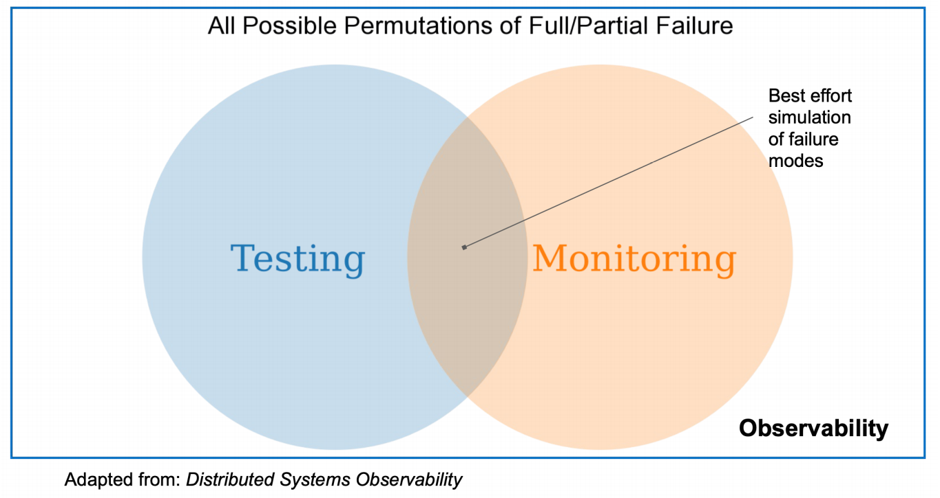

Slide 6
Testovanie – nasa najlepsia snaha o uistenie sa ze cely kod je bez chyb
Monitorovanie – je kontrola pre predikovatelne chyby
Pozorovatelnost “Observability”
Nadmnozina testovania a monitorovania
Obsahuje aj nepredvidatelne chyby ktore je nemozne odhalit monitorovanim a testovanim

Slide 7
Monitorovanie
Logy – zaznam udalsti ktora sa stala v case
Metriky – ciselna reprezentacia dat v case
Varovanie “Alerting”
Distribuovane sledovanie – sledovanie serie udalosti ktore na seba nadvezuju v distribuovanych systemoch
Profilovanie
Sledovanie chyb
Debugovanie

Slide 8
Monitorovaci system
Poziadavky:
Spracovanie a ukladanie – prichadzajucich dat
Vizualizacia
Varovanie
Pre monitorovanie ML
Monitorovanie predikcii – sledovanie zmeny distribucie, a pod…
Monitorovanie vykonnosti – rychlost trenovania, odozva API, a pod…

Slide 9
Varovania
Poziadavky:
Upozornit
Zautomatizovane
Triedenie problemov

Slide 10
Metriky
Vyhody
Konstantne naroky na ulozny priestor, processor, pamet, rychlost vizualizacie, prevadzkove naklady
Velmi vhodne na vizualizaciu
Velmi vhodne na pouzitie pre generovanie varovani
Nevyhody
Nenesu v sebe tolko informacii ako logy
Problemy s mohutnostou “cardinality”
Urcene len pre jeden system
Co sledovat pri ML
Operacny pohlad – odozva, pametove a cpu vytazenie
Kvalita predikcie
Vstupne data

Slide 11
Logy
Vyhody
Lahke na vygenerovanie
Obsahuju viac kontextu a informacii ako metriky
Nevyhody
Mozu mat vplyv na vykonnost system
Menej vhodne pre varovania ako metriky
Na pracovanie s nimi je potrebne mat vhodne techonologie + infrastrukturu

